Slide 1
Распределённое обучение нейросетей
Торбахов Тимофей БПМИ211

Slide 2
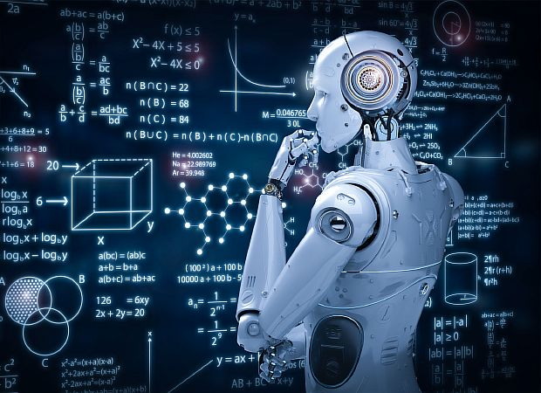
Зачем?
Как и всегда: время и память!

Slide 3
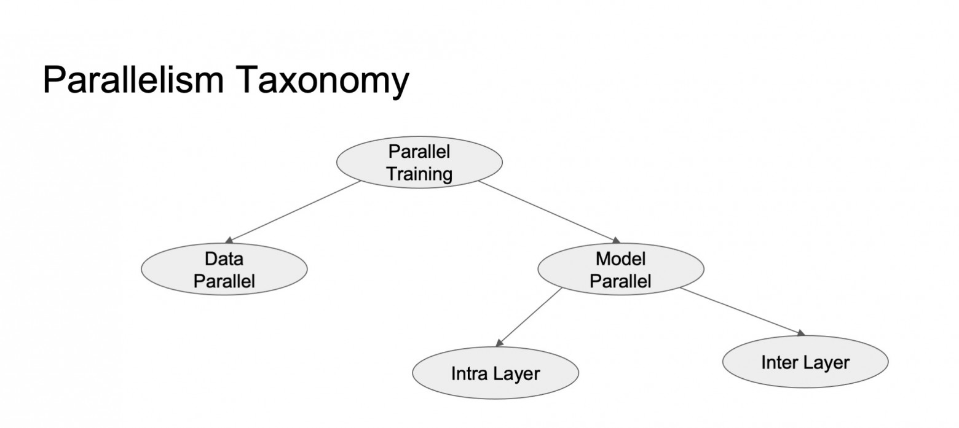
Подходы к распределённому обучению
Обычно выделяют два подхода: параллелизм данных и параллелизм моделей, последний, в свою очередь, также делится на tensor и pipeline parallelism

Slide 4
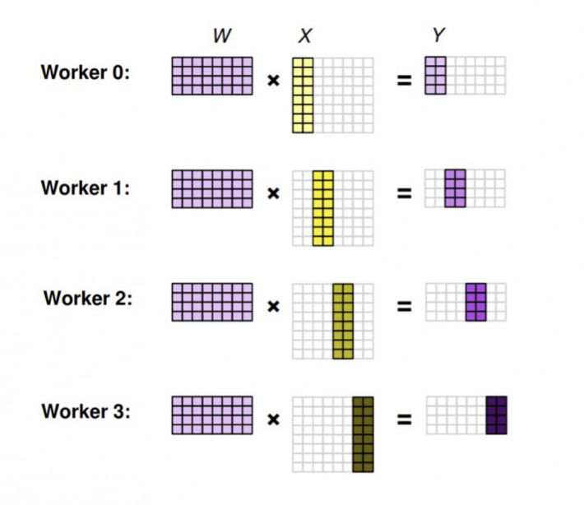
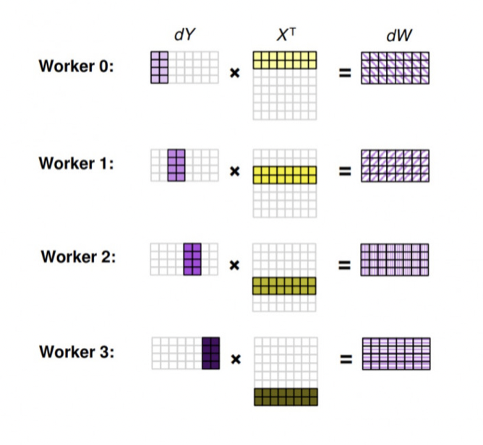
Data Parallelism
Прямой проход
Обратный проход

Slide 5
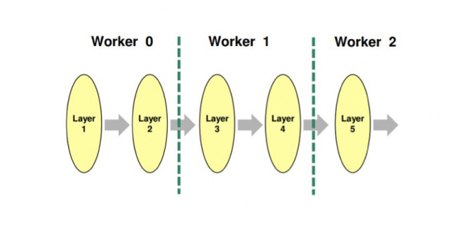
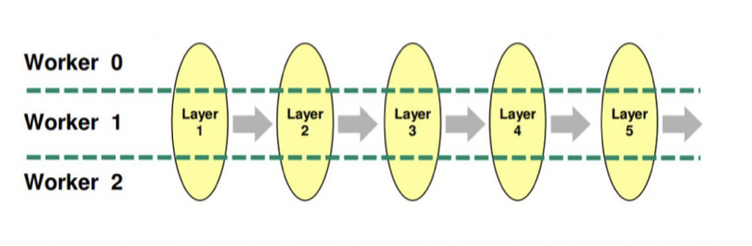
Model parallelism
Pipeline parallelism
Tensor parallelism

Slide 6
Pipedream

Slide 7
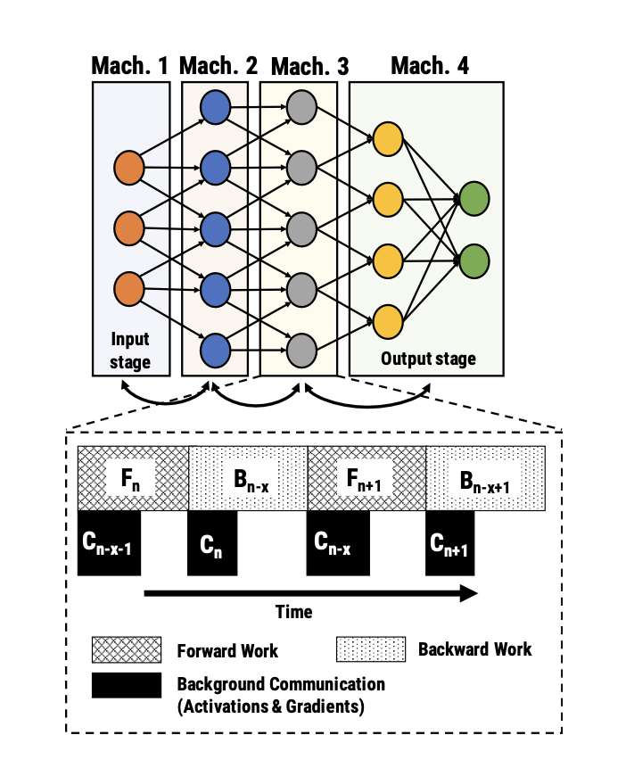
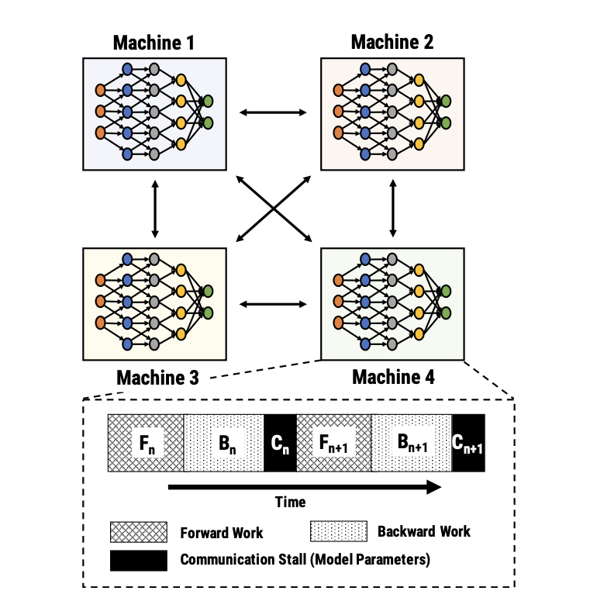
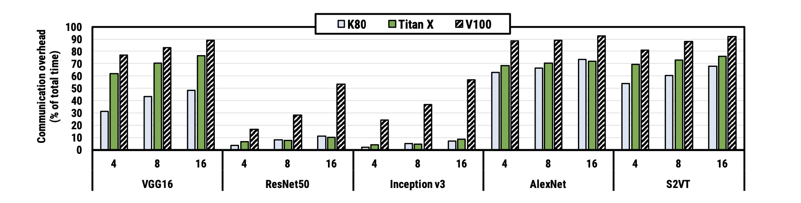
мотивация
Data parallel
Pipeline parallel
Communication overhead

Slide 8
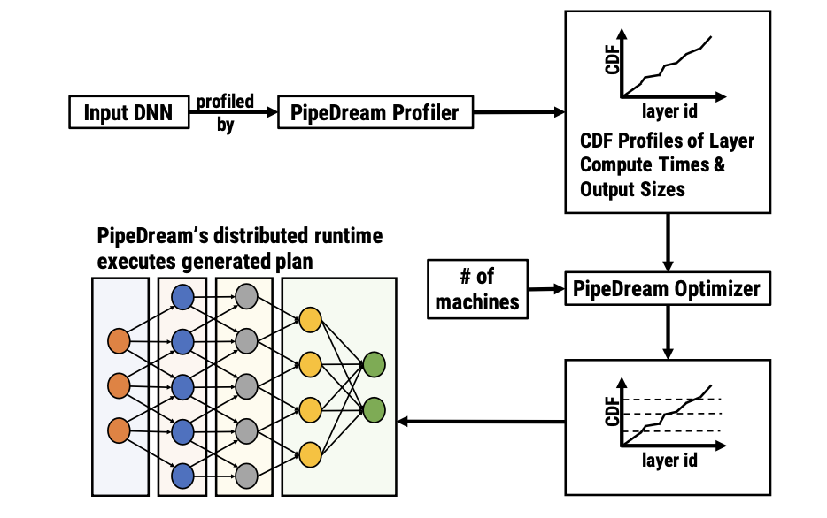
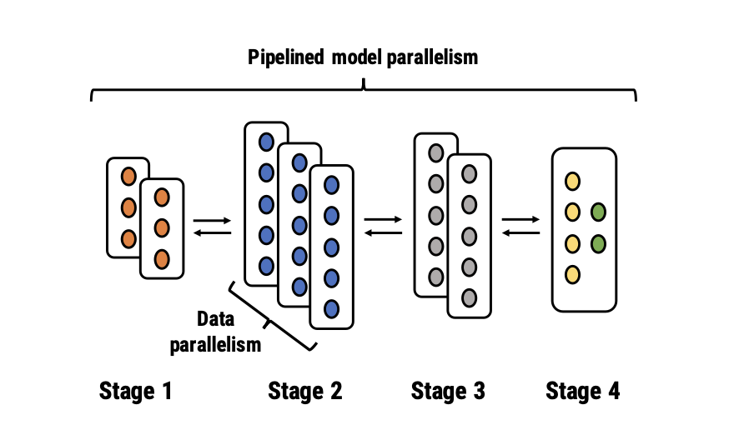
Автоматическое распределение ступеней между GPU

Slide 9
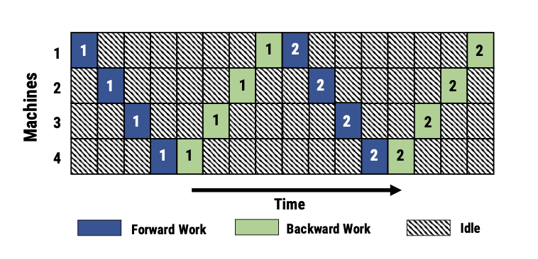
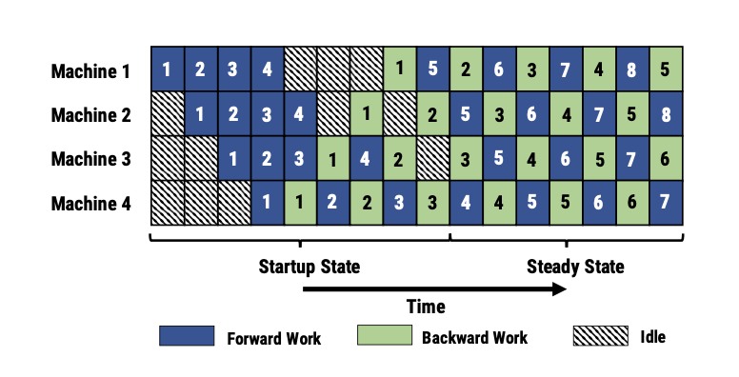
Планирование работы

Slide 10
Эффективность обучения

Slide 11
MegatronLM

Slide 12
Мотивация
С увеличением размера и сложности языковых моделей, таких как BERT и GPT-2, нейронные сети приблизились к объему памяти современных аппаратных ускорителей

Slide 13
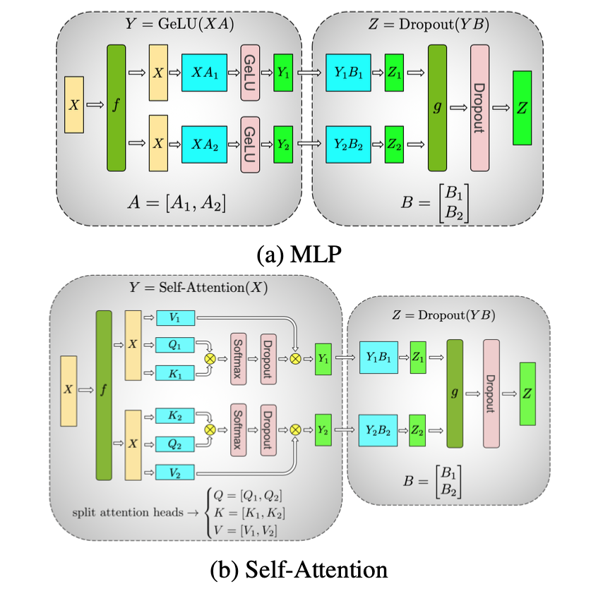
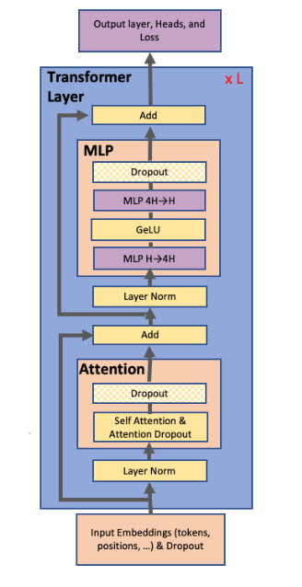
Модельные параллельные трансформаторы

Slide 14
Сложности Обучения с большим батчом

Slide 15
Зачем?
Для эффективной работы распределённого SGD требуется, чтобы нагрузка на каждого «работника» была велика, что влечёт за собой нетривиальный рост размера минибатча.

Slide 16
Оптимизации
Когда увеличиваем размера минибатча в k раз, необходимо умножать leaning rate на k
Чтобы избежать проблем с п.1, необходимо делать «разминку» модели
Масштабирование функции потерь не эквивалентно масштабированию learning rate
Применять momentum correction после изменения leraning rate
Использовать одно перемешивание данных за эпоху

Slide 17
Источники информации
Distributed learning and network computing
Pipedream
MegatronLM
Large Minibatch SGD

